Slide 1
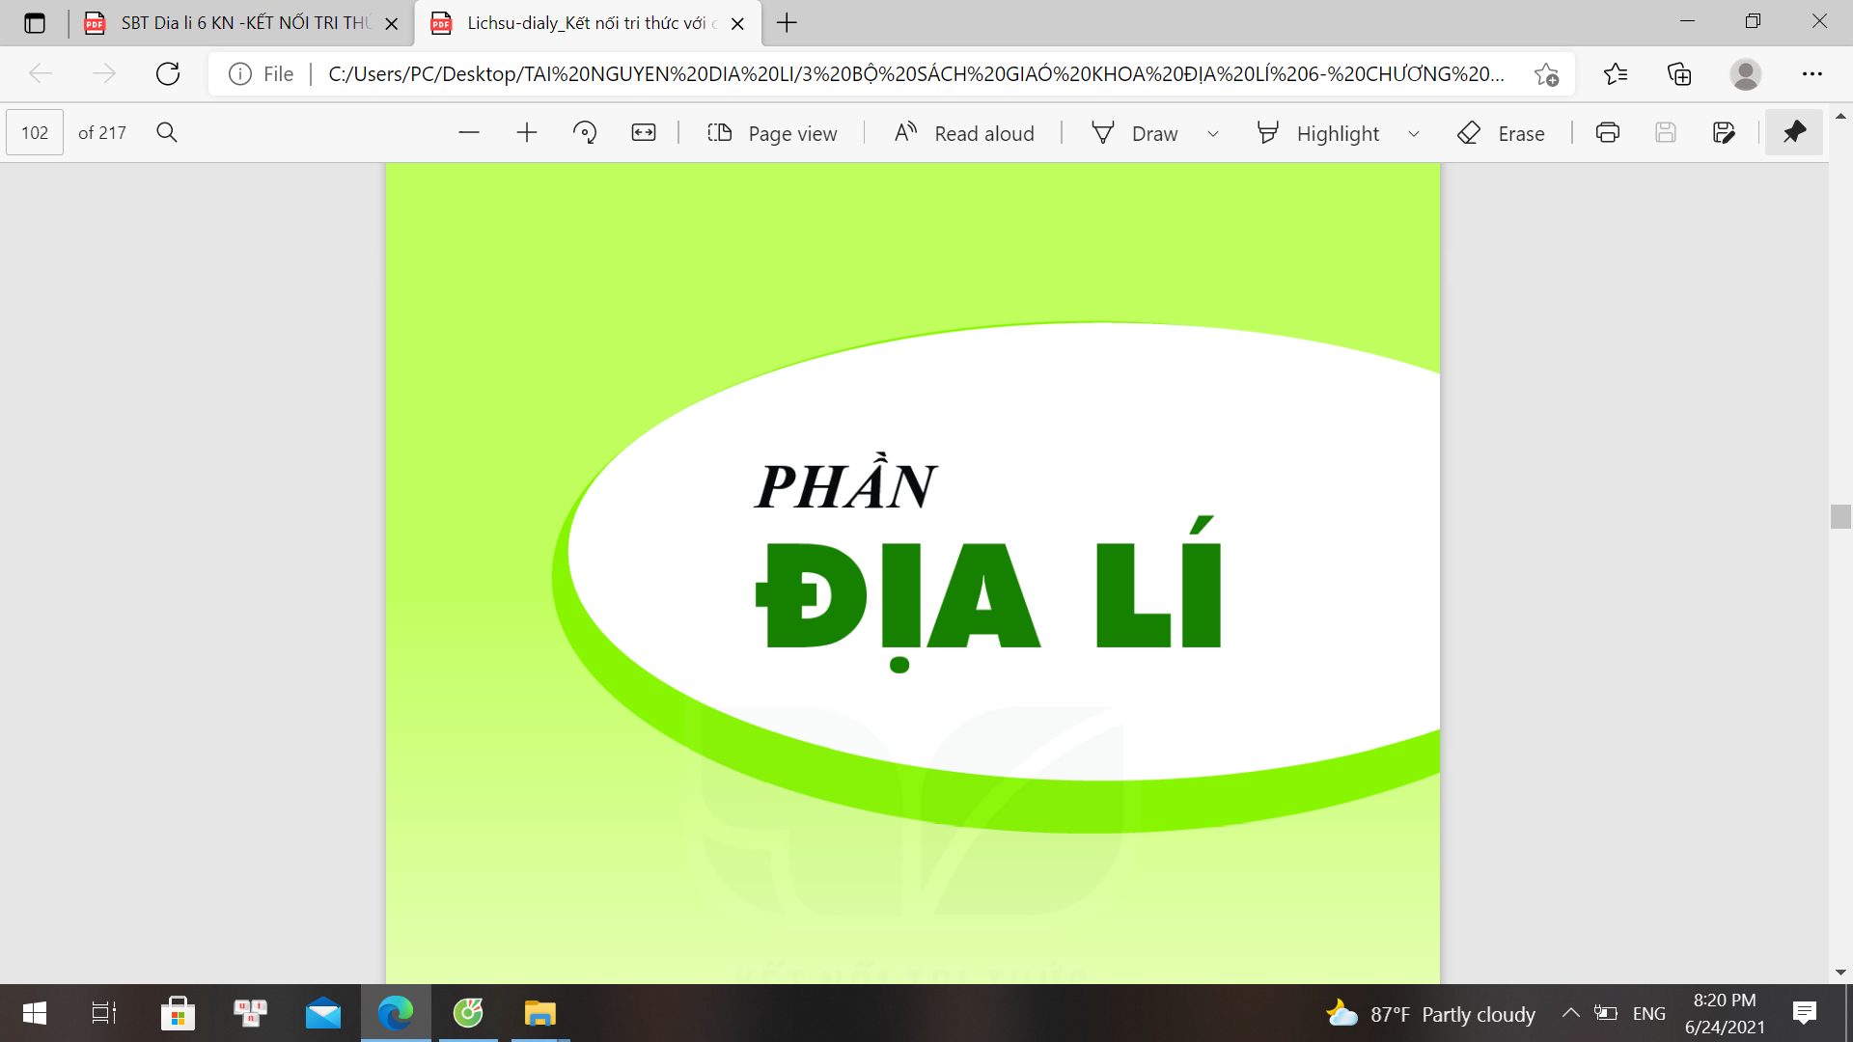
Giáo viên: Lê Thị Chinh
Email : lethichinh09sdl@gmail.com
Notes:
Tác giả bộ ppt Địa Lí KNTT- CTST (6-7),ppt Địa 8,9: Lê Chinh – Đà Nẵng Sđt lh: 0982.276.629
Zalo: 0982.276.629
Facebook cá nhân: https://www.facebook.com/ti.gon.566.
Nhóm chia sẻ tài liệu: https://www.facebook.com/groups/1448467355535530
Hãy liên hệ chính chủ sản phẩm để được hỗ trợ và đồng hành trong suốt năm học nhé!

Slide 2
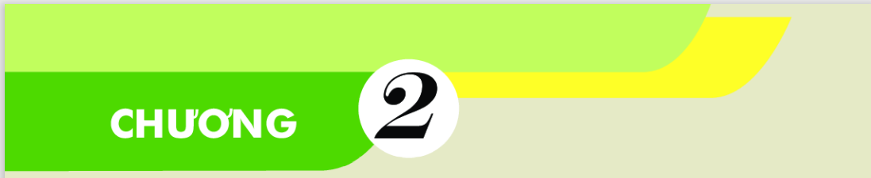
TRÁI ĐẤT – HÀNH TINH
CỦA HỆ MẶT TRỜI
Trái Đất trong hệ Mặt Trời. Hình dạng,kích thước của Trái Đất
Chuyển động tự quay quanh trục của Trái Đất và hệ quả
Chuyển động quanh Mặt Trời của Trái Đất và hệ quả
Xác định phương hướng ngoài thực tế
Notes:
Tác giả bộ ppt Địa Lí KNTT- CTST (6-7),ppt Địa 8,9: Lê Chinh – Đà Nẵng Sđt lh: 0982.276.629
Zalo: 0982.276.629
Facebook cá nhân: https://www.facebook.com/ti.gon.566.
Nhóm chia sẻ tài liệu: https://www.facebook.com/groups/1448467355535530
Hãy liên hệ chính chủ sản phẩm để được hỗ trợ và đồng hành trong suốt năm học nhé!

Slide 3

Người soạn : Lê Thị Chinh
Năm sinh : 1990
Đơn vị công tác : Trường THCS LÝ TỰ TRỌNG
SĐT : 0982276629
Mail : lethichinh09sdl@gmail.com
TÀI LIỆU TỰ MÌNH BIÊN SOẠN CÓ ĐỦ BỘ POWERPOINT 6789
THẦY CÔ CẦN IB NHẬN BÀI THAM KHẢO NHÉ! CẢM ƠN!
Tác giả bộ ppt Địa Lí KNTT- CTST (6-7),ppt Địa 8,9: Lê Chinh – Đà Nẵng Sđt lh: 0982.276.629
Zalo: 0982.276.629
Facebook cá nhân: https://www.facebook.com/ti.gon.566.
Nhóm chia sẻ tài liệu: https://www.facebook.com/groups/1448467355535530
Hãy liên hệ chính chủ sản phẩm để được hỗ trợ và đồng hành trong suốt năm học nhé!

Slide 4



Khởi động cùng bài hát
Kho giáo án PPT Địa lí -Lê Chinh- 0982.276.629
Notes:
- Khởi động với bài hát: TRÁI ĐẤT NÀY LÀ CỦA CHÚNG MÌNH
- Em hãy mô tả những điều em biết về Trái Đất của chúng ta?

Slide 5
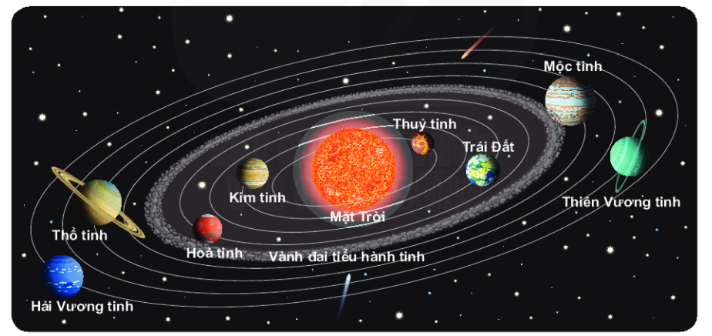
TRÁI ĐẤT TRONG
HỆ MẶT TRỜI
BÀI 6
MỤC TIÊU
Xác định được vị trí của Trái Đất trong hệ Mặt trời.
Mô tả được hình dạng, kích thước Trái Đất.

Slide 6
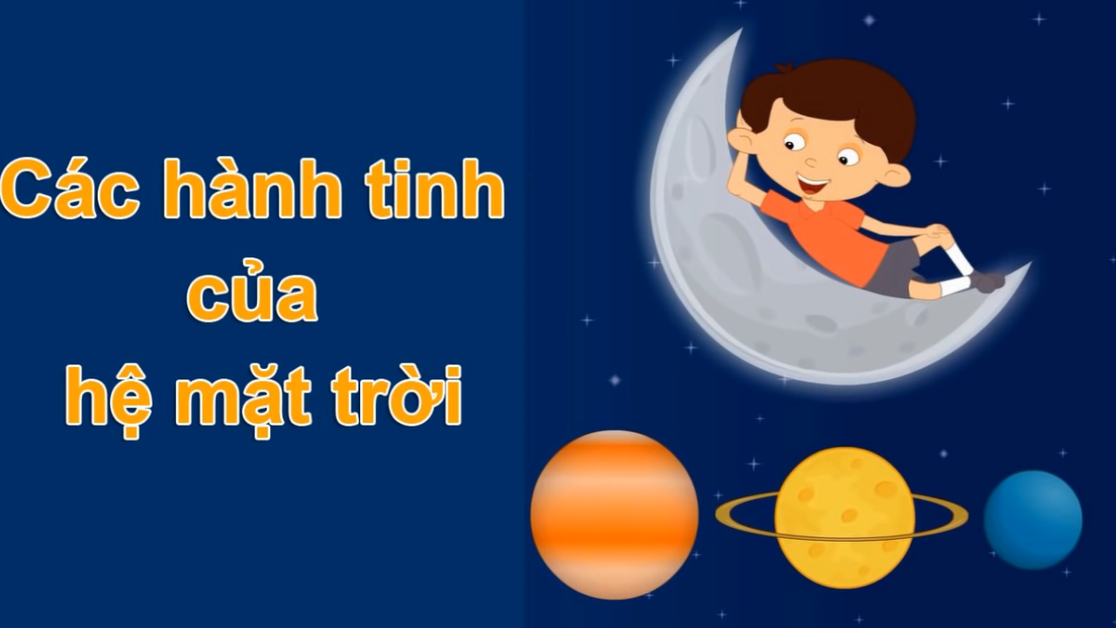
Em ấn tượng với hành tinh nào nhất? Vì sao?
Notes:
Video các hành tinh trong hệ Mặt trời, trả lời câu hỏi

Slide 7

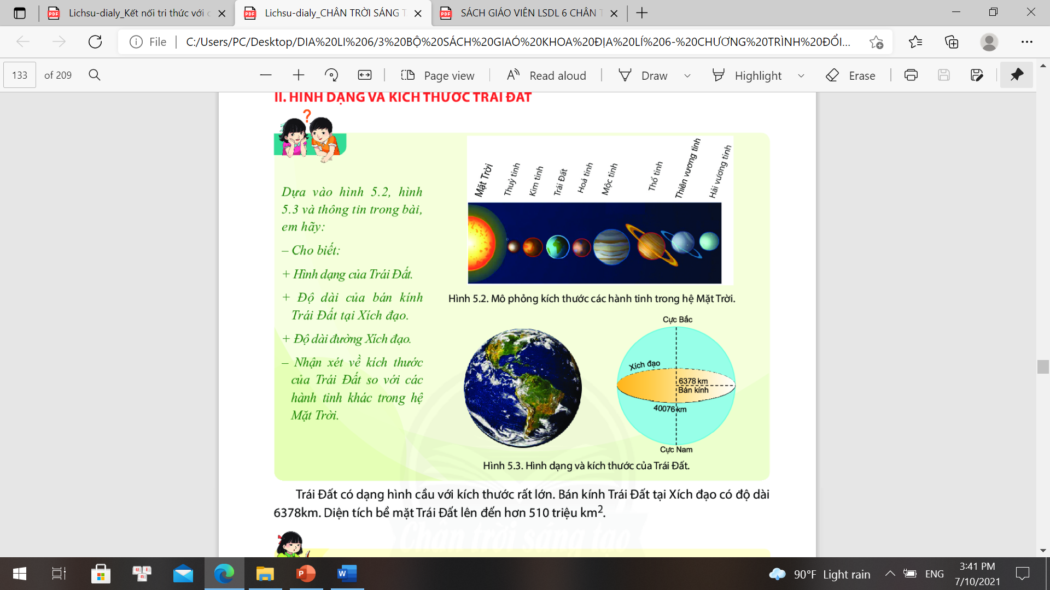
1
Vị trí của Trái Đất trong hệ Mặt Trời
2
Hình dạng, kích thước của Trái Đất
Notes:
Tác giả bộ ppt Địa Lí KNTT- CTST (6-7),ppt Địa 8,9: Lê Chinh – Đà Nẵng Sđt lh: 0982.276.629
Zalo: 0982.276.629
Facebook cá nhân: https://www.facebook.com/ti.gon.566.
Nhóm chia sẻ tài liệu: https://www.facebook.com/groups/1448467355535530
Hãy liên hệ chính chủ sản phẩm để được hỗ trợ và đồng hành trong suốt năm học nhé!

Slide 8
1
Vị trí của Trái Đất trong hệ Mặt Trời
Kể tên các hành tinh quay quanh Mặt Trời?
Trái Đất là hành tinh thứ mấy tính từ Mặt Trời?
Hình 1. Các hành tinh trong hệ Mặt Trời

Slide 9
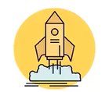

1
Vị trí của Trái Đất trong hệ Mặt Trời
AI NHANH HƠN
Quan sát hình 1, em hãy:
- Kể tên các hành tinh quay quanh Mặt Trời.
- Trái Đất nằm ở vị trí thứ mấy theo thứ tự xa dần Mặt trời?
Hình 1. Các hành tinh trong hệ Mặt Trời

Slide 10
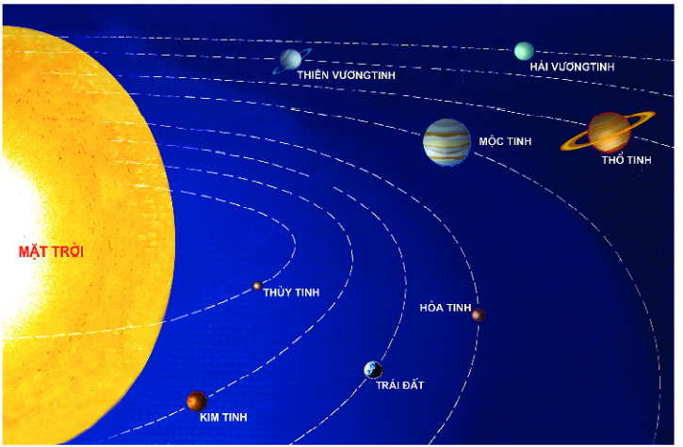
Em có biết
Hành tinh trong hệ Mặt Trời là những thiên thể không tự phát sáng, ánh sáng chúng ta nhìn thấy từ các hành tinh là do phản xạ ánh sáng từ Mặt trời
Bảng ηân 6, bảng εia 6

Slide 11
Ý nghĩa của
khoảng cách
từ Trái Đất
đến Mặt Trời?
Notes:
Khoảng cách giúp cho TĐ nhận được lượng nhiệt và ánh sáng phù hợp để sự sống có thể tồn tại, phát triển

Slide 12
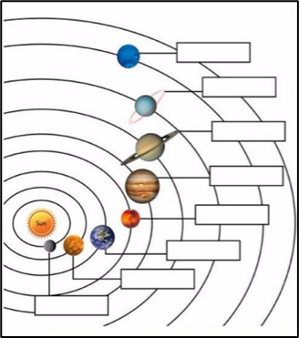

Hải vương tinh
Thiên vương tinh
Thổ tinh
Ghi nhớ và hoàn thành sơ đồ Hệ Mặt Trời ?
Mộc tinh
Hỏa tinh
Trái Đât
Kim tinh
Thủy tinh
Hình 1. Các hành tinh trong hệ Mặt Trời
Notes:
Tác giả bộ ppt Địa Lí KNTT- CTST (6-7),ppt Địa 8,9: Lê Chinh – Đà Nẵng Sđt lh: 0982.276.629
Zalo: 0982.276.629
Facebook cá nhân: https://www.facebook.com/ti.gon.566.
Nhóm chia sẻ tài liệu: https://www.facebook.com/groups/1448467355535530

Slide 13

I
Vị trí của Trái Đất trong hệ Mặt Trời
- Các hành tinh vừa chuyển động xung quanh Mặt Trời, vừa tự quay quanh mình.
- Trái Đất nằm ở vị trí thứ 3 theo thứ tự xa dần Mặt Trời => Nhận được lượng nhiệt và ánh sáng phù hợp để sự sống có thể tồn tại và phát triển.
Notes:
Tác giả bộ ppt Địa Lí KNTT- CTST (6-7),ppt Địa 8,9: Lê Chinh – Đà Nẵng Sđt lh: 0982.276.629
Zalo: 0982.276.629
Facebook cá nhân: https://www.facebook.com/ti.gon.566.
Nhóm chia sẻ tài liệu: https://www.facebook.com/groups/1448467355535530

Slide 14




2
Hình dạng, kích thước của Trái Đất
Nhiệm vụ 1: Mô tả hình dạng Trái Đất
Trái Đất có dạng hình gì?
Hãy chỉ ra một số loại trái cây hoặc đồ vật mà em cho là có hình dạng giốngTrái Đất?
Hãy lấy một ví dụ thuyết phục các bạn trong lớp rằng: “Trái Đất hình cầu”.
PHIẾU HỌC TẬP SỐ 1
2 phút
Cá nhân ghi ý kiến ra giấy note
1 phút
Chia sẻ với bạn về ý kiến cá nhân của mình

Slide 15
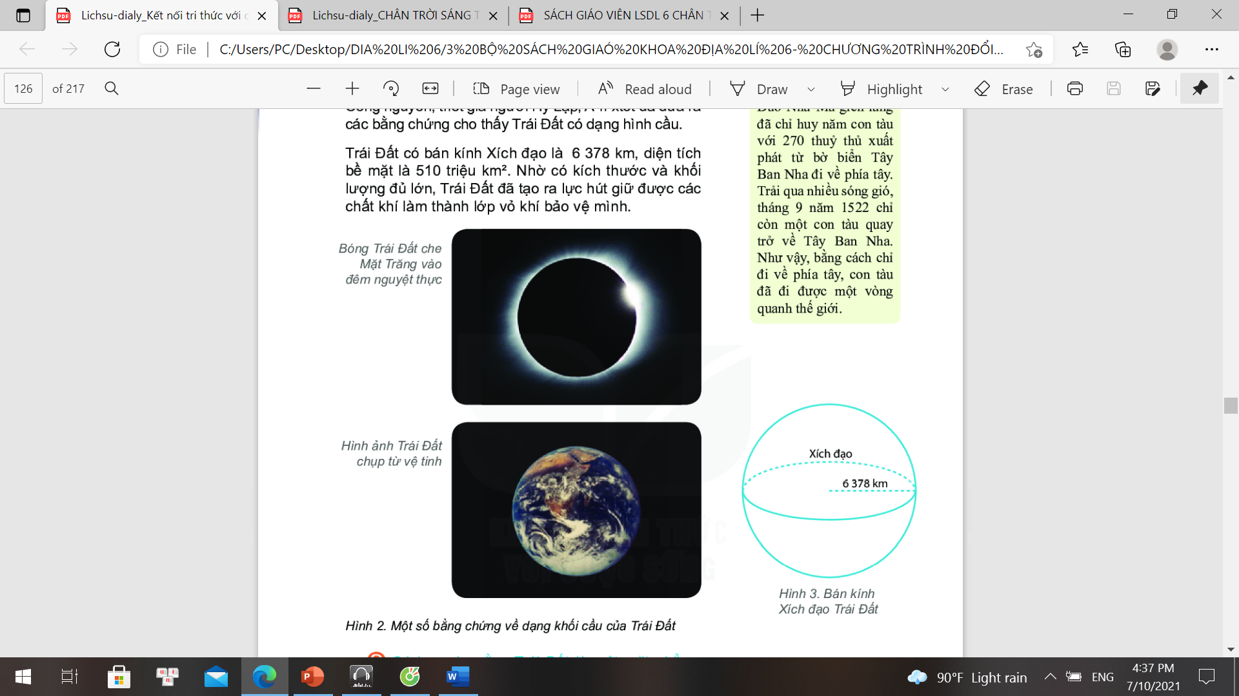
2
Hình dạng, kích thước của Trái Đất
Bóng Trái Đất che Mặt Trăng vào đêm nguyệt thực
Hình ảnh Trái Đất chụp từ vệ tinh
Hình 2: Một số bằng chứng về khối cầu của Trái Đất
Notes:
Hình cầu là dạng hình khối, hình tròn là hình trên mặt phẳng

Slide 16
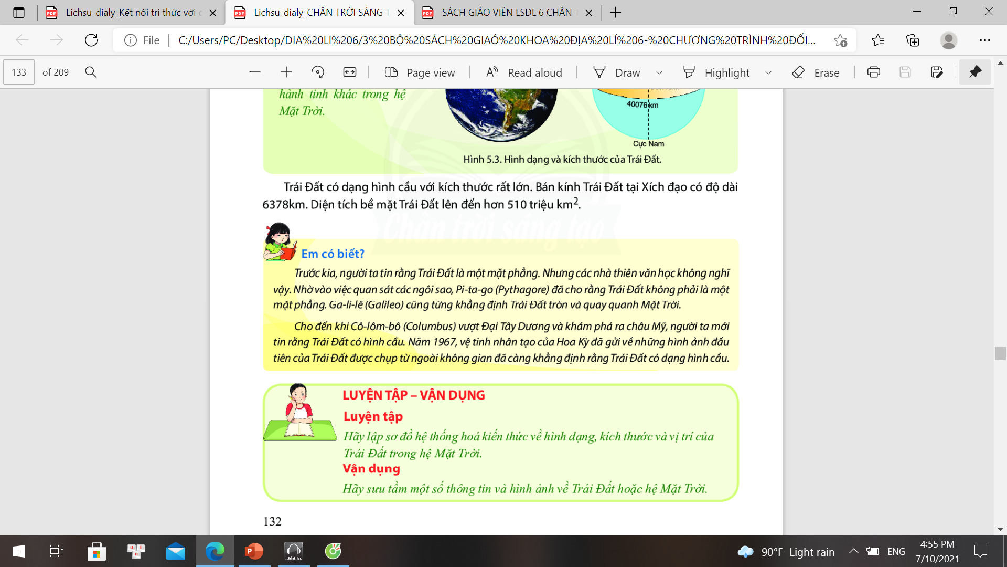
2
Hình dạng, kích thước của Trái Đất
Em có biết?
Trước kia người ta tin rằng Trái Đất là mặt phẳng. Nhưng các nhà thiên văn học không nghĩ vậy. Nhờ vào việc quan sát các ngôi sao Pi-ta-go đã cho rằng Trái Đất không phải là một mặt phẳng. Ga -li-lê cũng từng khẳng định Trái Đất tròn và quay quanh Mặt Trời.
Cho đến khi Cô-lôm-bô vượt Đại Tây Dương và khám phá ra Châu Mĩ người ta mới chịu tin rằng Trái Đất có hình cầu. Năm 1967 vệ tinh nhân tạo của Hoa Kì đã gửi về những hình ảnh đầu tiên của Trái Đất được chụp từ ngoài không gian đã càng khẳng định rằng Trái Đất có dạng hình cầu.

Slide 17
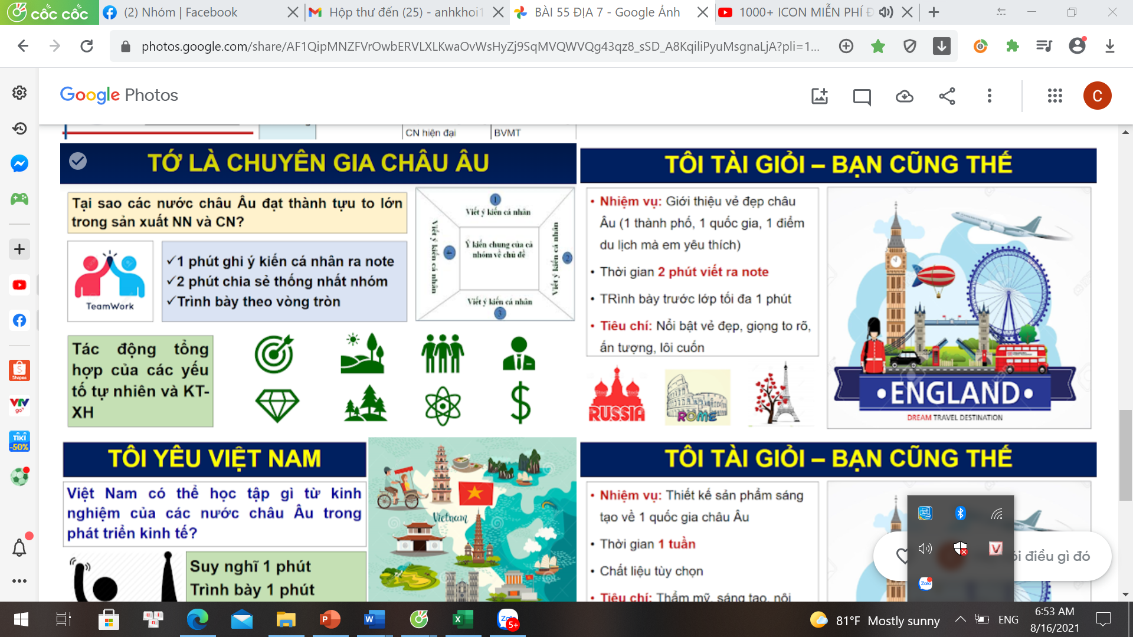
Nhiệm vụ 2: Mô tả kích thước Trái Đất
Dựa vào hình 5.2, 5.3 và thông tin SGK mục 2, hãy
hoàn thành nội dung phiếu học tập số 2
Câu hỏi | Trả lời
Độ dài bán kính của Trái Đất tại xích đạo?
Độ dài đường xích đạo?
Diện tích bề mặt
Nhận xét kích thước của Trái Đất
2 phút ghi ý kiến cá nhân
1 phút chia sẻ thống nhất nhóm
Trình bày theo vòng tròn

Slide 18
Câu hỏi | Trả lời
Độ dài bán kính của Trái Đất tại xích đạo?
6 378 km
Độ dài đường xích đạo?
40076 km
PHIẾU HỌC TẬP SỐ 2
Diện tích bề mặt
510 triệu km²
Nhận xét kích thước của Trái Đất
lớn nhất trong số các hành tinh đá gồm
Sao Thủy, Sao Kim, Trái Đất, Sao Hỏa
Hình 1.1 Hình dạng và kích thước của Trái Đất
Hình 1.2 Mô phỏng kích thước các hành tinh trong hệ Mặt Trời

Slide 19
2
Hình dạng, kích thước của Trái Đất
-Trái Đất có dạng hình cầu với kích thước rất lớn
-Bán kính Trái Đất tại xích đạo có độ dài 6378 km, diện tích bề mặt 510 triệu km²

Slide 20

LUYỆN TẬP
VÀ VẬN DỤNG

Slide 21












Slide 22



Trái Đất là hành tinh thứ mấy theo thứ tự xa dần Mặt Trời
Đáp án
Hành tinh thứ 3
You are given 5 candies

Slide 23
Trong các câu sau những câu nào đúng
A
Mặt trời là 1 hành tinh gồm nhiều thiên thể
B
Hệ Mặt trời là 1 hệ sao, với nhiều sao
có khả năng tự phát sáng
C
Hệ Mặt trời là 1 hệ sao trong dải ngân hà,
có tám hành tinh
You are given 7 candies
D
Mặt trời là 1 ngôi sao tự phát ra ánh sáng nằm trong hệ Mặt trời

Slide 24
Để thuyết phục người ta rằng Trái Đất có dạng
khối cầu, em có thể sử dụng các dẫn chứng nào?
A
Ảnh chụp Trá Đất từ vệ tinh
B
Bóng Trái Đất che Mặt Trăng vào đêm
nguyệt thực
B
Sơ đồ hệ Mặt Trời trong SGK
You are given 2 candies
B
Sự tích bánh chưng bánh giầy

Slide 25
Ý nghĩa của khoảng cách từ Trái Đất đến Mặt Trời
Đáp án
Trái Đất nhận được lượng nhiệt và ánh sáng
phù hợp để sự sống có thể tồn tại, phát triển
You are given 8 candies

Slide 26
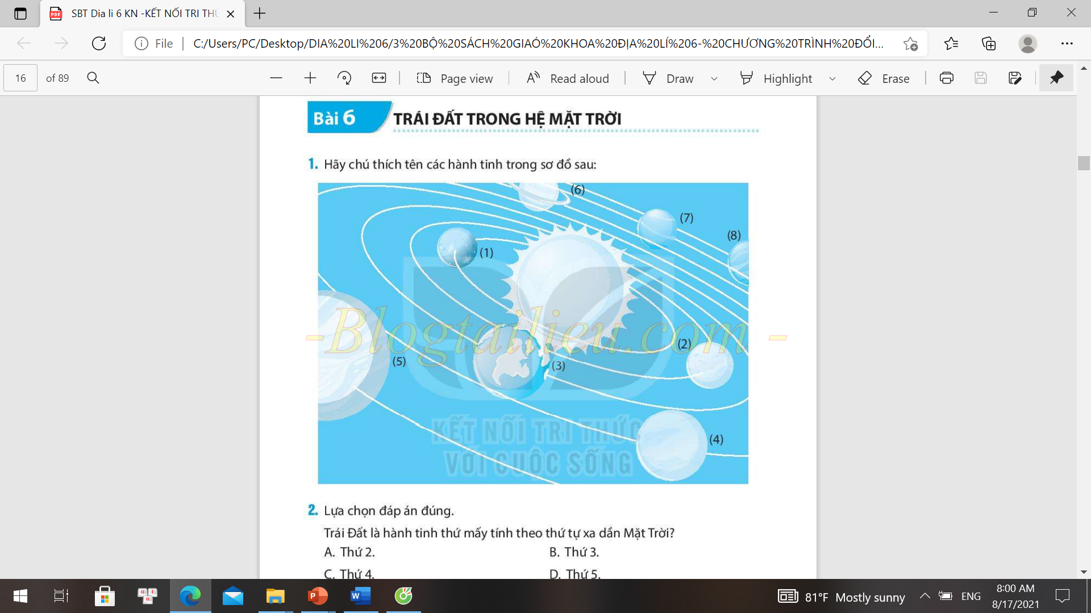
Hãy chú thích tên các hành tinh trong sơ đồ
Thiên Vương
Thổ tinh
Thủy tinh
Hải Vương
Kim tinh
Trái Đất
Mộc tinh
You are given 3 candies
Hỏa tinh
Notes:
Tác giả bộ ppt Địa Lí KNTT- CTST (6-7),ppt Địa 8,9: Lê Chinh – Đà Nẵng Sđt lh: 0982.276.629
Zalo: 0982.276.629
Facebook cá nhân: https://www.facebook.com/ti.gon.566.
Nhóm chia sẻ tài liệu: https://www.facebook.com/groups/1448467355535530

Slide 27



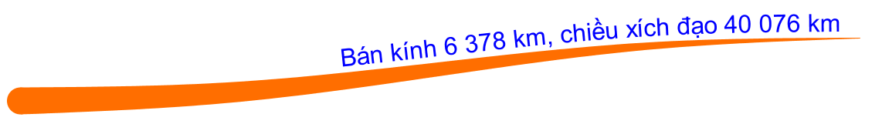
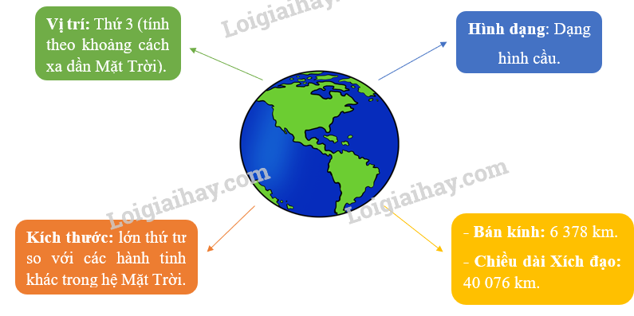


LUYỆN TẬP
Hãy lập sơ đồ hệ thống hóa kiến thức về hình dạng, kích thước và vị trí của Trái Đất trong hệ Mặt Trời.
Bảng ηân 6, bảng εia 6
Notes:
Tác giả bộ ppt Địa Lí KNTT- CTST (6-7),ppt Địa 8,9: Lê Chinh – Đà Nẵng Sđt lh: 0982.276.629
Zalo: 0982.276.629
Facebook cá nhân: https://www.facebook.com/ti.gon.566.
Nhóm chia sẻ tài liệu: https://www.facebook.com/groups/1448467355535530

Slide 28

VẬN DỤNG
Giả sử có người sinh sống ở hành tinh khác, em hãy viết một lá thư khoảng 10 dòng giới thiệu về Trái Đất của chúng ta với họ.
Notes:
Tác giả bộ ppt Địa Lí KNTT- CTST (6-7),ppt Địa 8,9: Lê Chinh – Đà Nẵng Sđt lh: 0982.276.629
Zalo: 0982.276.629
Facebook cá nhân: https://www.facebook.com/ti.gon.566.
Nhóm chia sẻ tài liệu: https://www.facebook.com/groups/1448467355535530

Slide 29

Dặn dò
1
Xem lại bài đã học
2
Hoàn thành bài tập SBT( BT1,2,34)
3
Chuẩn bị bài 7: Chuyển động tự quay quanh trục của Trái Đất và hệ quả.Với các nội dung: - Tìm hiểu hướng tự quanh trục, thời gian tự quay hết 1 vòng quanh trục của Trái Đất. Các múi giờ trên Trái Đất.
Notes:
Tác giả bộ ppt Địa Lí KNTT- CTST (6-7),ppt Địa 8,9: Lê Chinh – Đà Nẵng Sđt lh: 0982.276.629
Zalo: 0982.276.629
Facebook cá nhân: https://www.facebook.com/ti.gon.566.
Nhóm chia sẻ tài liệu: https://www.facebook.com/groups/1448467355535530
Hãy liên hệ chính chủ sản phẩm để được hỗ trợ và đồng hành trong suốt năm học nhé!

Slide 30

Notes:
Tác giả bộ ppt Địa Lí KNTT- CTST (6-7),ppt Địa 8,9: Lê Chinh – Đà Nẵng Sđt lh: 0982.276.629
Zalo: 0982.276.629
Facebook cá nhân: https://www.facebook.com/ti.gon.566.
Nhóm chia sẻ tài liệu: https://www.facebook.com/groups/1448467355535530
Hãy liên hệ chính chủ sản phẩm để được hỗ trợ và đồng hành trong suốt năm học nhé!

